Slide 1
Direct Cherenkov光を用いた宇宙線
重元素スペクトル計測：
CTAアレイでのMCシミュレーション評価
大石 理子(東大宇宙線研), CTA-Japan MC WP
2014/10/03 CTA研究会「高エネルギーガンマ線でみる極限宇宙」

Slide 2
Outline
PeV領域近傍の宇宙線化学組成計測
Direct Cherenkov光を用いた宇宙線電荷計測の原理
DC検出手法とハドロン相互作用モデルの影響
過去のIACTでの測定結果
CTAでのDirect Cherenkov光観測
  シミュレーション中での大気モデル
  シミュレーション中でのアレイ配置
  Direct Cherenkov光イベントの選別方法:H.E.S.S. 解析
  Direct Cherenkov光ピクセルのタイミング特性
  鉄テストデータへのH.E.S.S. like解析条件の適用
  CTAデータ解析での課題
まとめと今後の課題

Slide 3
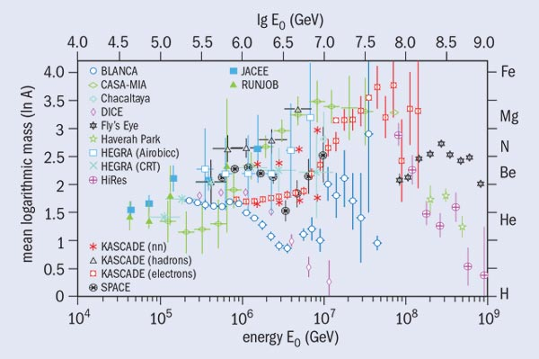
PeV領域近傍の宇宙線化学組成計測
宇宙線スペクトルの3PeV近傍”knee”構造が系内天体での加速限界の反映であるならば、エネルギーが高くなるにつれ電荷の大きい重い元素の比率が増加すると予想される
PeV近傍の重元素スペクトル計測は、低エネルギー(<∼PeV)領域は飛翔体によって、高エネルギー(>∼PeV)領域は空気シャワーアレイ実験によって担われている
PeV
http://cerncourier.com/cws/article/cern/28675
化学組成の測定結果は実験ごとにばらつきが大きいのが現状
 | 電荷分解 | 有効面積
飛翔体 | 良好 | 小
地上EASアレイ | 困難 | 大

Slide 4
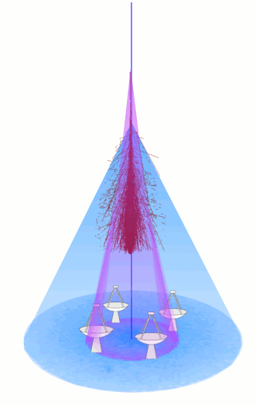


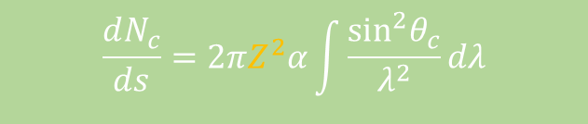
Direct Cherenkov光を用いた宇宙線電荷計測の原理
宇宙線粒子
一次粒子が大気上層部で放出するCherenkov光を地上の望遠鏡で集光・検出
Direct
Cherenkov光
単位長さあたりのチェレンコフ光子放出数:
非弾性散乱
$$\frac{dN_{c}}{ds}=2πZ^{2}α\int{\frac{{\text{sin}}^{2}θ_{c}}{λ^{2}}dλ}$$
α : $\frac{e^{2}}{4πε_{0}ℏc}$
$$\text{cos}θ_{c}=\frac{1}{nβ}$$
二次粒子
EAS光
単位長さあたり発光量は
電荷数Zの二乗に比例することを用い
て、地表での検出光量から親粒子の
電荷数を測定可能
この地上の反射鏡を用いた観測手法の初めての定量的評価は Kieda et al. (2001)による
地上望遠鏡を使用したDirect Cherenkov光検出手法の概要

Slide 5
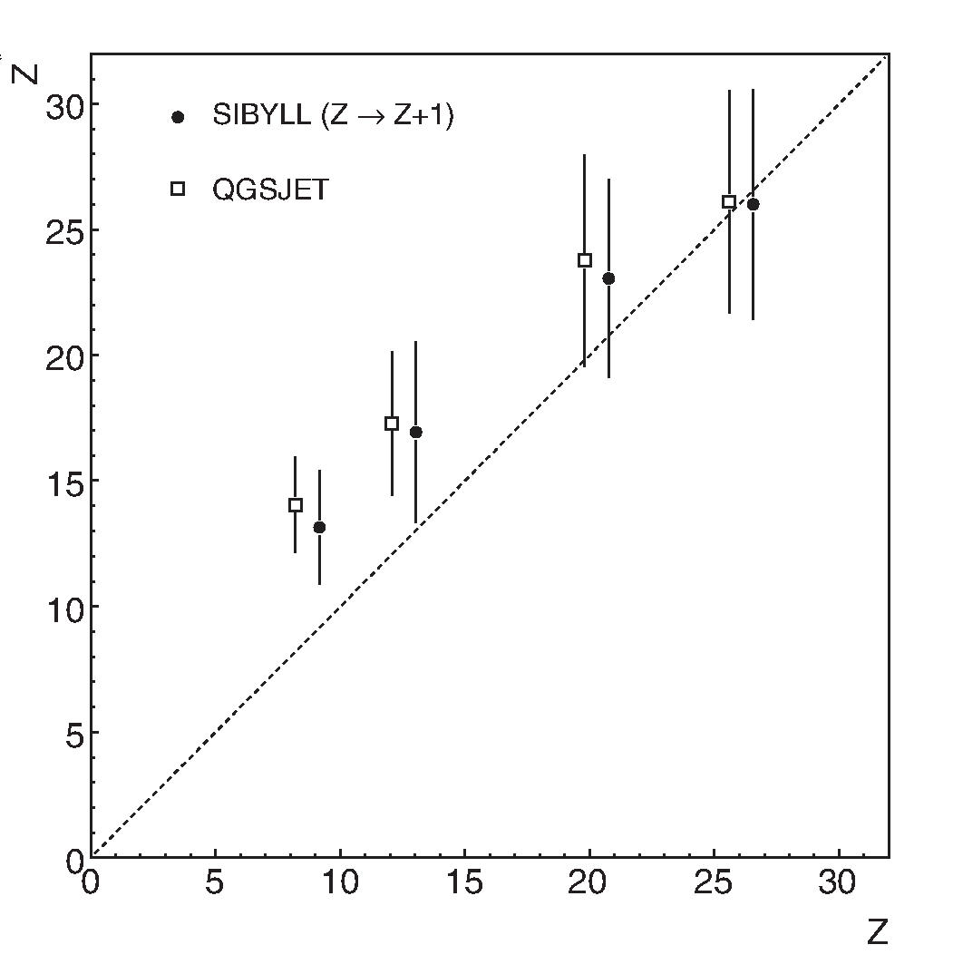
Direct Cherenkov光を用いた宇宙線電荷計測の原理 (2)
H.E.S.S.望遠鏡仕様でのシミュレーションによる 実電荷・再構築電荷との関係
EAS光
粒子の到来方向
DC光の分布は非常に コンパクト(∼0°.01)
シャワー像に対し到来方向に近い方向に現れる
DC光の焦点面検出器上での形状
親粒子のエネルギー決定は二次粒子シャワー由来のEASチェレンコフ光量を用いて行われる。（光量∝エネルギーの関係性）
DC光とEAS光は上記のように焦点面上で分離した位置関係にないため、高エネルギー側ではEASチェレンコフ光がDCチェレンコフ光の測光に対して雑音となる。→測定可能エネルギーの上限の決定要素(∼1 PeV)
チェレンコフ光の空間的・時間的分解能向上は雑音と信号の分離に有用に働く
DC光
Aharonian et al., (2007)
IACTはガンマ線シャワー観測に最適化された装置であり、電荷分解能はこの装置特性に大きく影響を受ける

Slide 6
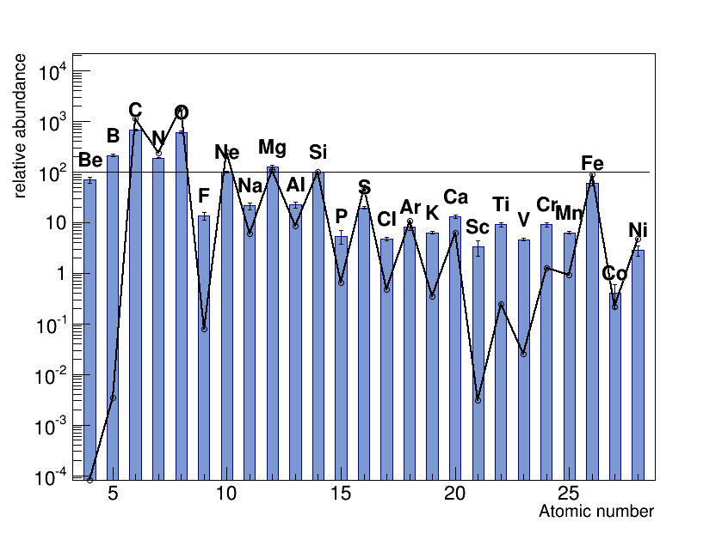
GeV領域での宇宙線化学組成
1-2GeV領域の宇宙線元素相対存在比
(Si≡100)
GeV宇宙線
太陽系
Simpson(1983)
Cameraon(1973)

Slide 7
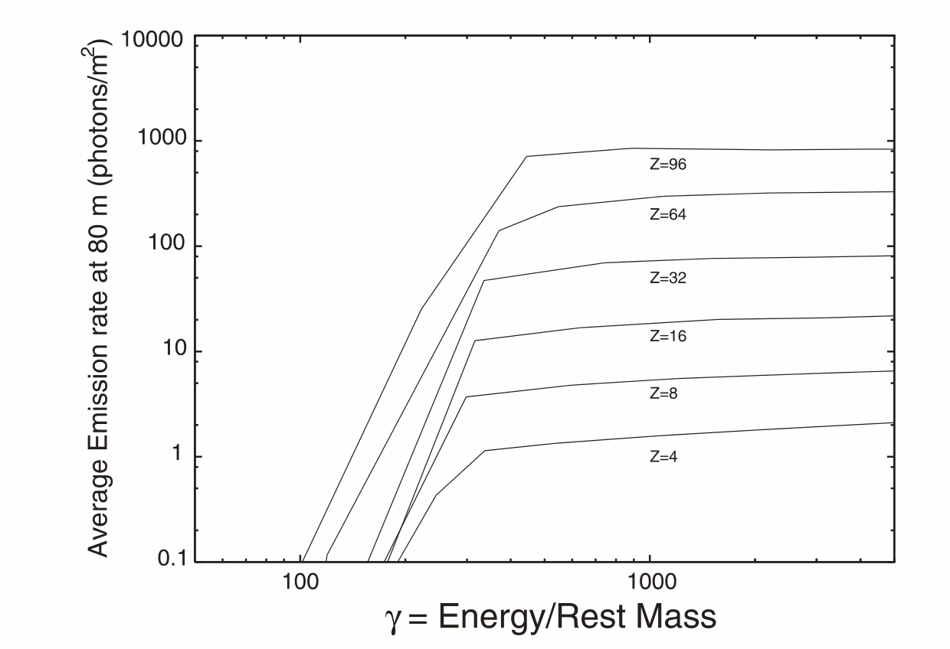
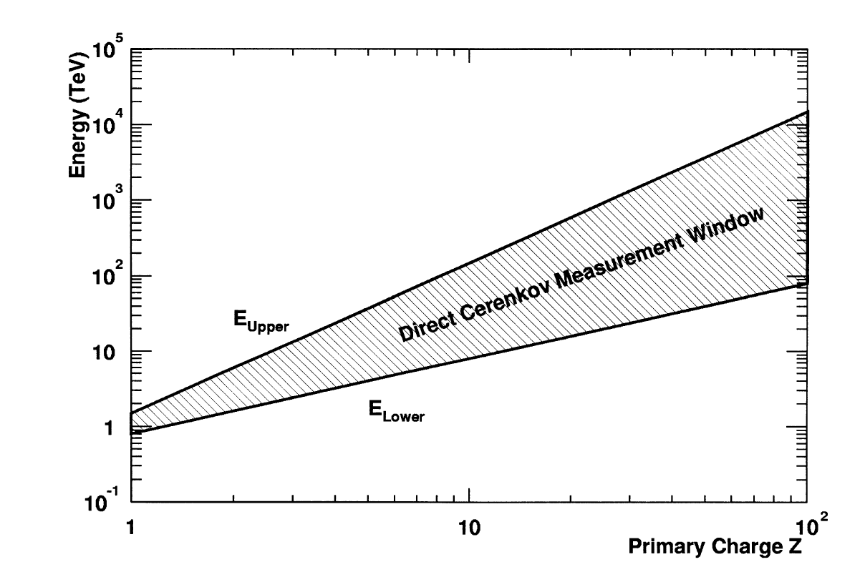
エネルギーと発光量・Direct Cherenkov光の観測窓
各種元素のDC発光量(@80m)と
γの関係
エネルギーと電荷(z）平面内でのDCイベントの観測窓
(Kieda et al., 2001)
エネルギー上限： 信号量 ∝ z² 雑音量 ∝E
エネルギー下限 ∝ z
重い元素の方が観測窓の幅が広い

Slide 8
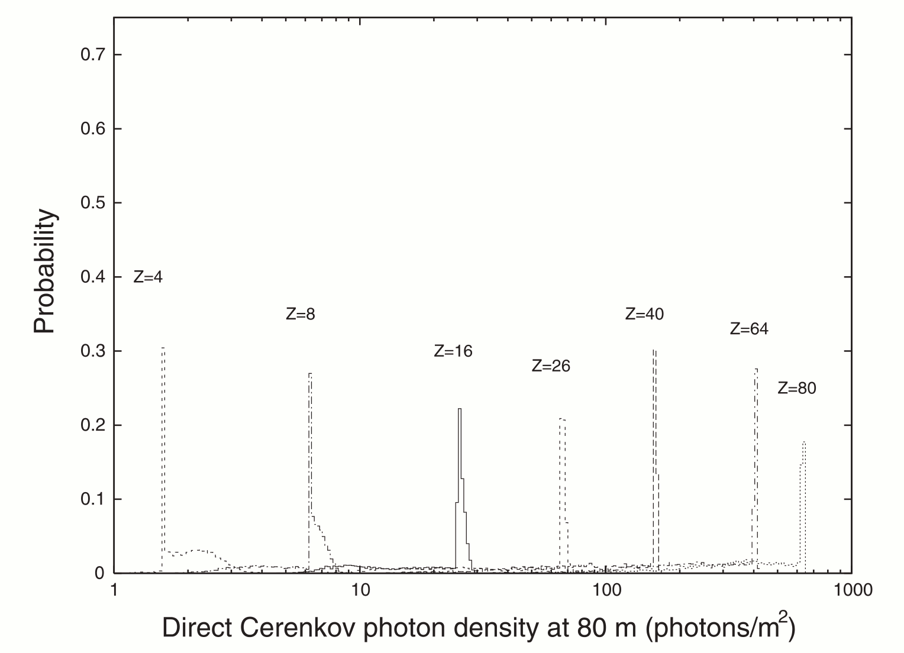
観測地平でのDirect Cherenkov光密度：
確率分布
エネルギーが単色であったとしても、非弾性散乱を起こす高度がばらつくことにより、地上の固定点で得られる光量もばらつく
(Kieda et al., 2001)

Slide 9
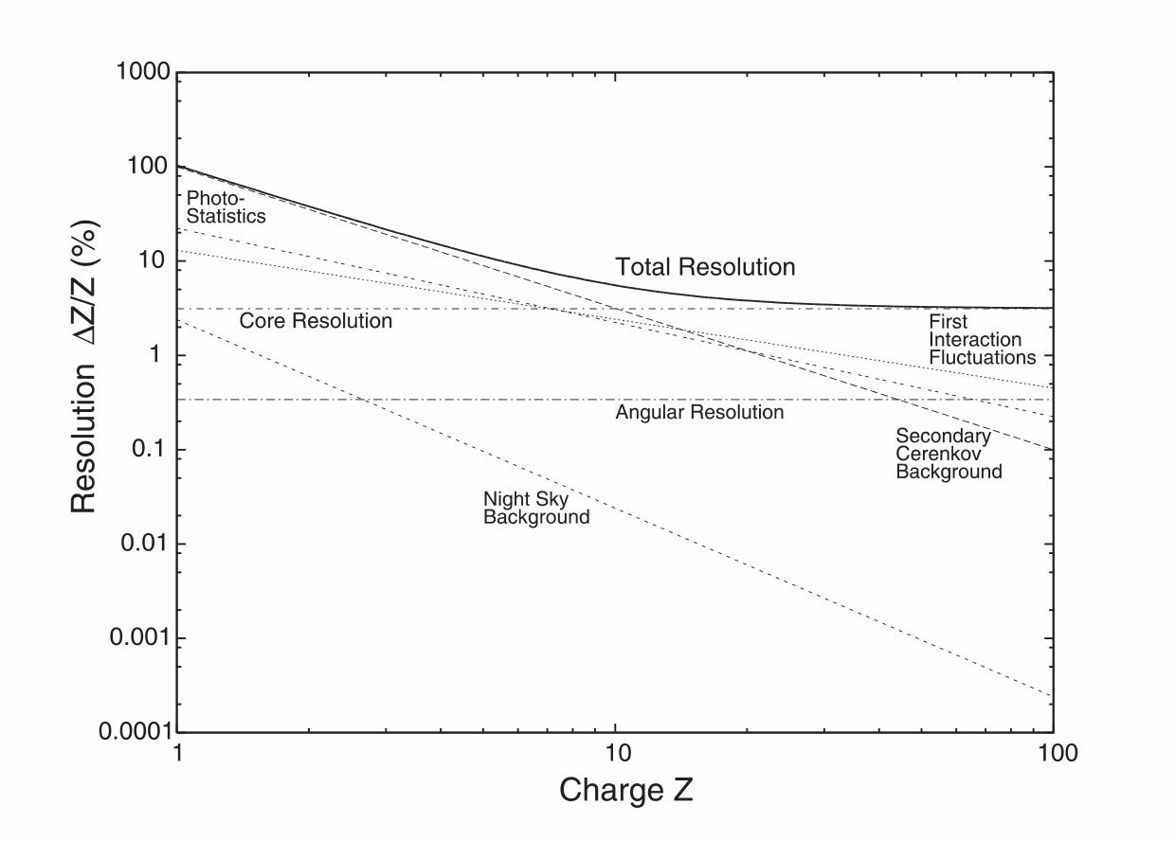
電荷分解能を決定する諸要素
軽い元素については背景EAS光量が、重い元素についてはコア位置の決定精度が電荷分解能を決める主要な要因
この手法での電荷分解能を決定する諸要素とその電荷数依存性
注）現存する特定のIACT観測システムの性能地を取り入れたシミュレーションではない
(Kieda et al., 2001)

Slide 10
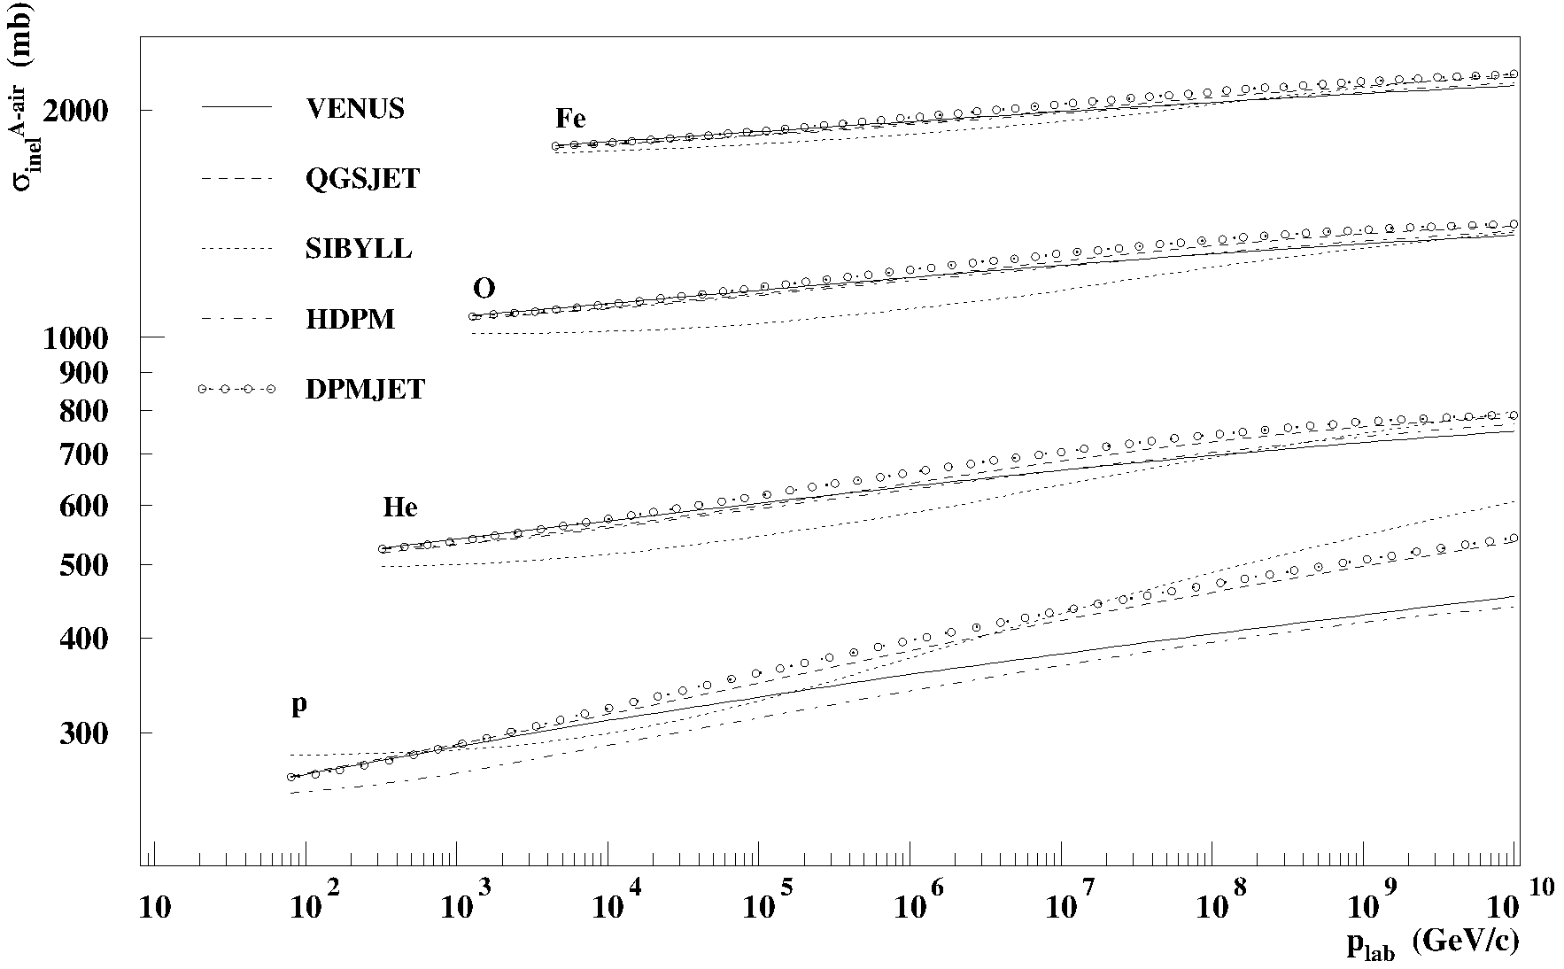
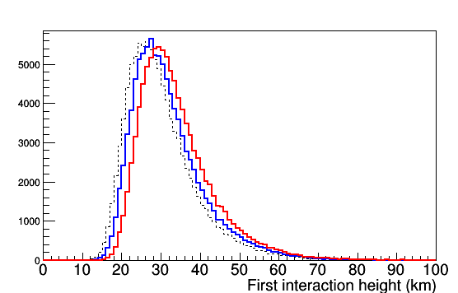
DC検出手法とハドロン相互作用モデルの影響
エネルギー推定はEAS光を使用するため、シミュレーション中のハドロン相互作用モデルの不定性の影響を受ける
Direct Cherenkov光放出は非弾性散乱を起こした時点で終了する →有効面積の推定はシミュレーション中の非弾性散乱断面積の不定性の影響を受ける
CTAでのhadron interaction modelのデフォルト設定は (>80GeV /nucleonの領域で) QGSJET-II-03
左記断面積と大気モデル（後述）を用いて計算された
First interaction height 分布
QGSJET のAir-宇宙線原子核の非弾性散乱断面積
Iron (z=26)
Silicon (z=14)
Oxygen (z=8)
CORSIKA Physics Guide

Slide 11
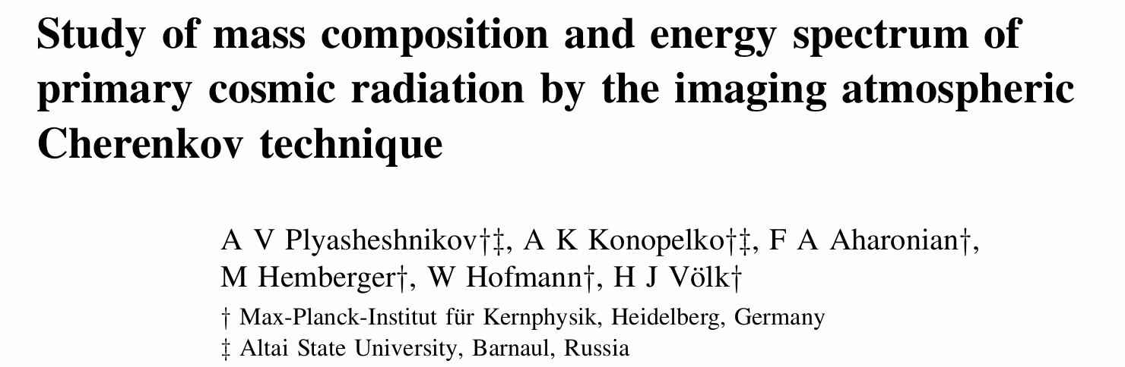
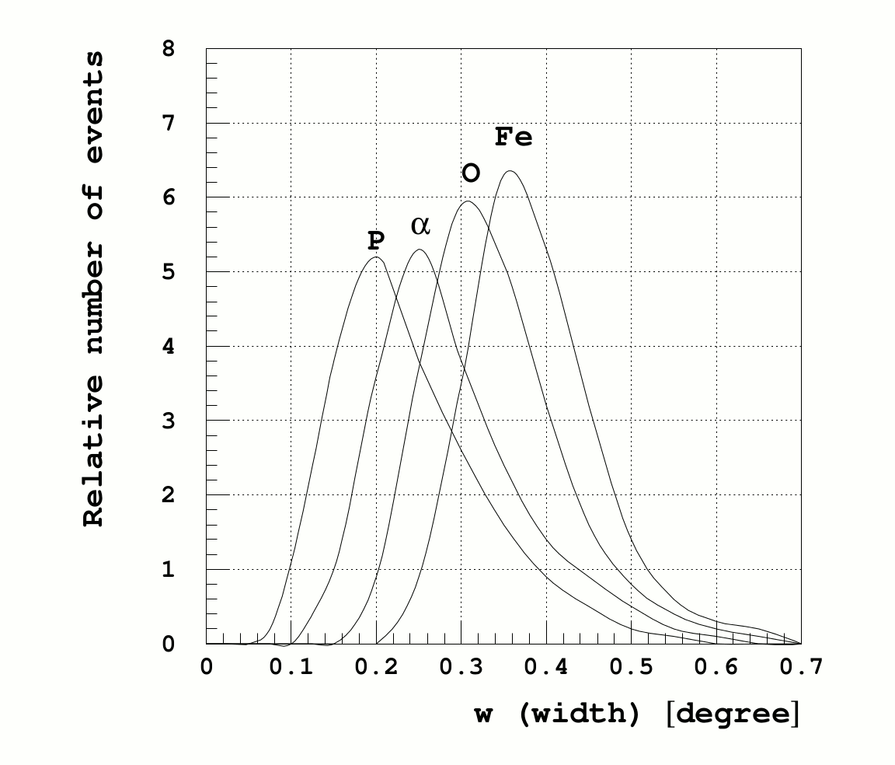
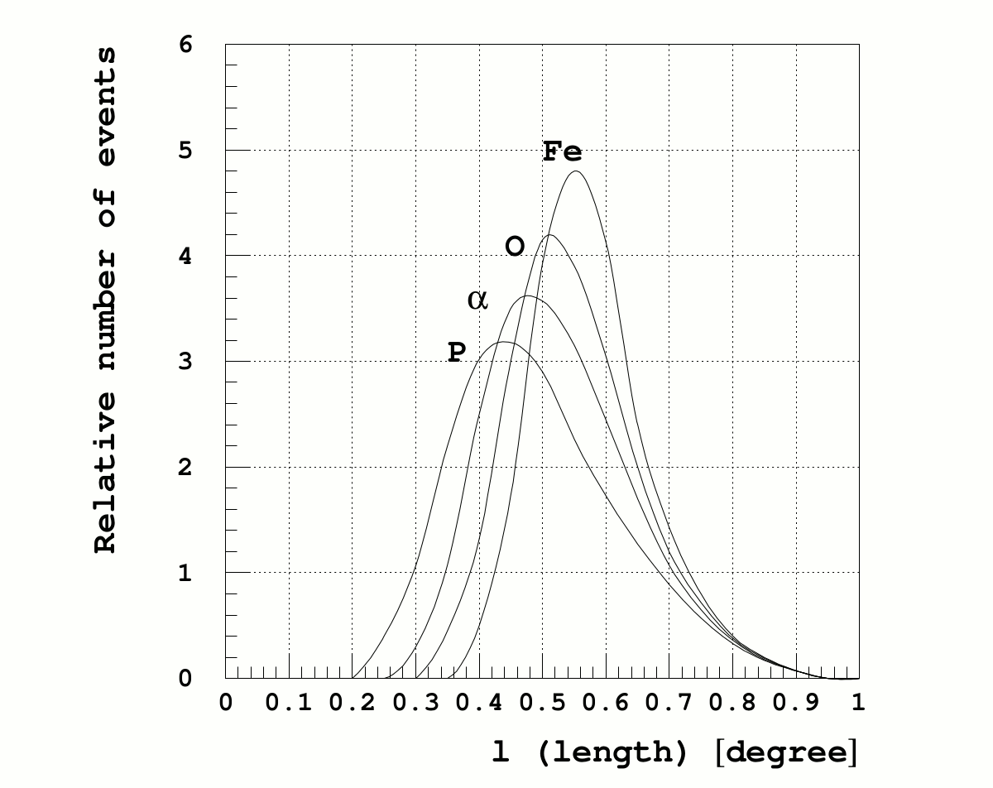
Direct Cherenkov手法以外の化学組成計測手法
(Plyasheshnikov et al., 1998)
イメージパラメータの分布の違いを利用した組成計測法

Slide 12
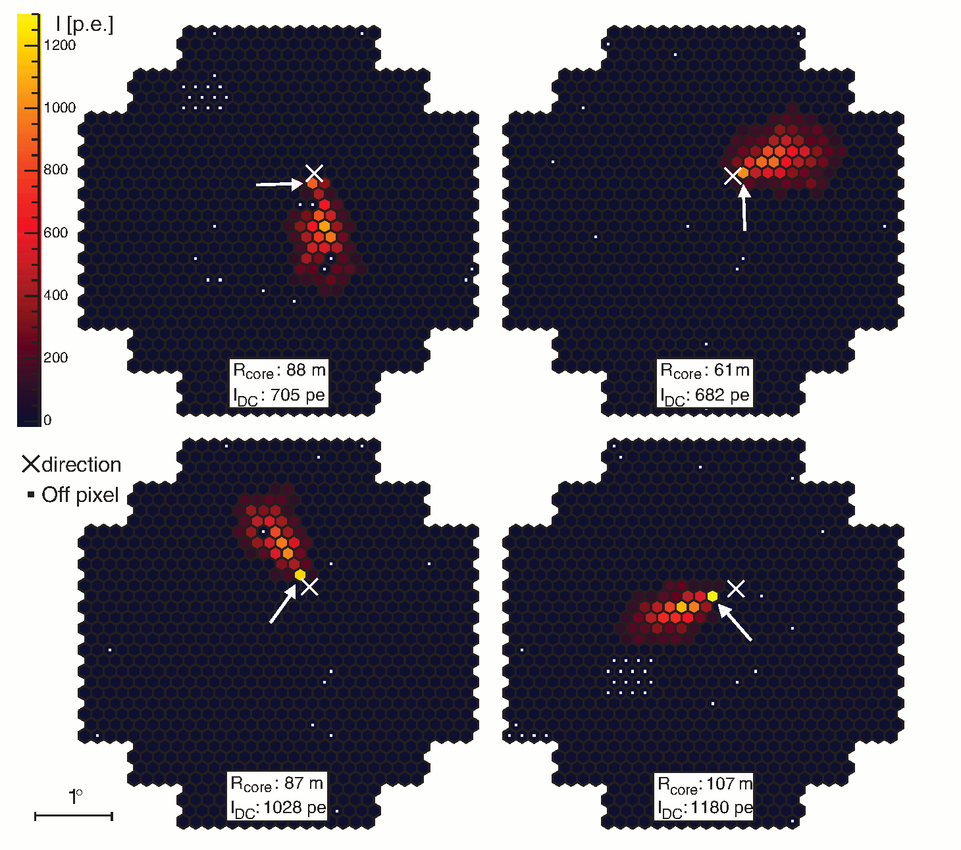
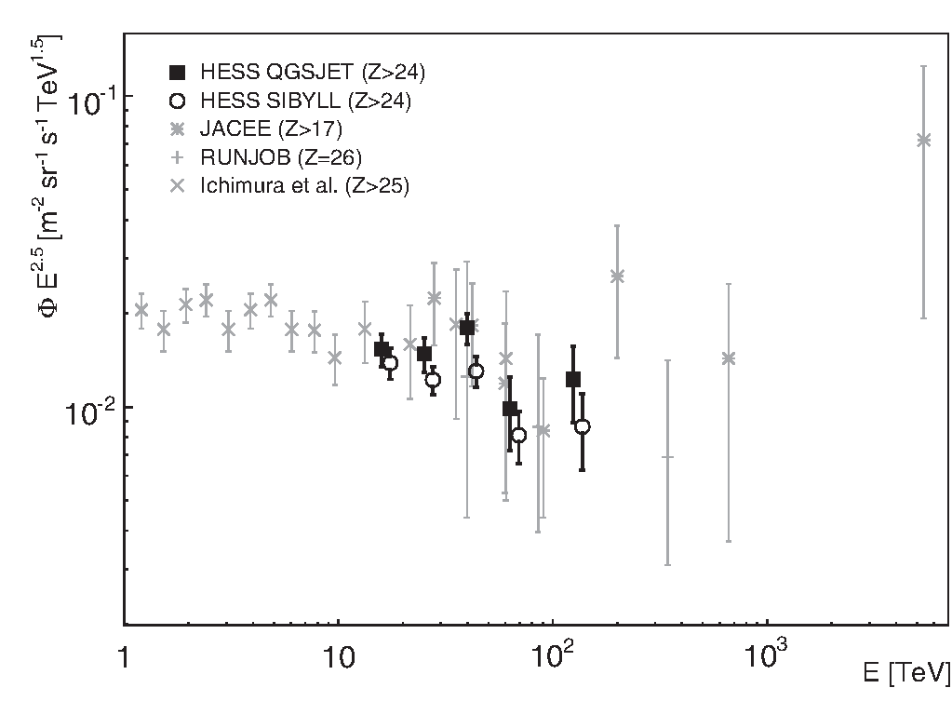
過去のIACTでの測定結果
H.E.S.S.による観測 Aharonian et al., Phys. Rev. D 75 042004 (2007)
12m口径望遠鏡4台の系
2004年-2006年に取得されたデータのうち z<22 degのものを選択
→ 正味観測時間 357 hours, DC event 解析（後述）後 1899 events
4台のH.E.S.S.望遠鏡に同時にDirect Cherenkovが入ったイベント例
H.E.S.S.によるsub-PeV領域の鉄スペクトルの測定結果と飛翔体実験結果の比較
2007年時点でこのエネルギー領域
では最高精度の計測

Slide 13
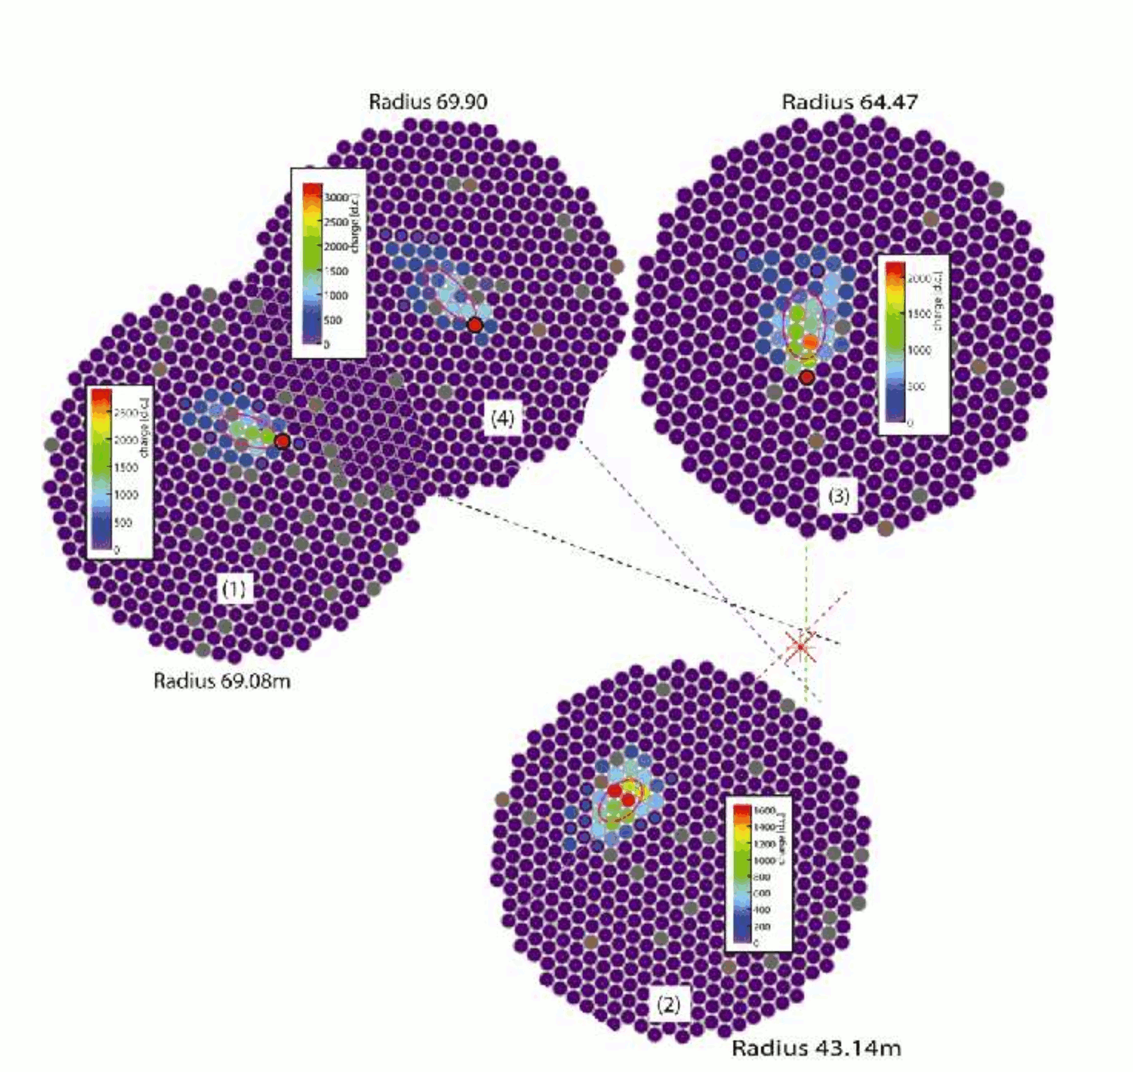
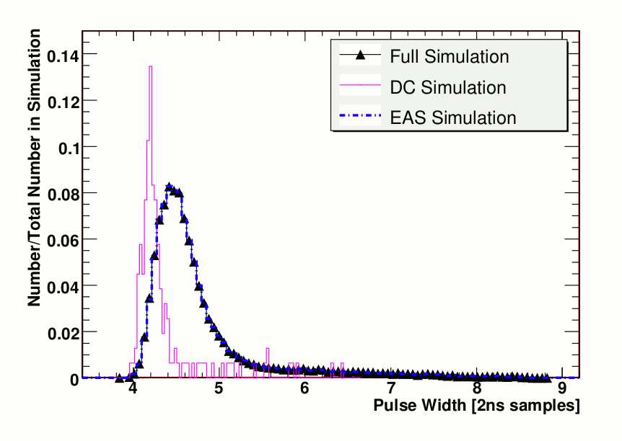
VERITASでの観測例
12m口径望遠鏡4台の系
2nsの時間分解能
4台の望遠鏡に同時にDirect Cherenkovが入ったイベント例
(Wissel et al., 2007)
DC信号とEASに対するピクセルの信号幅のシミュレーション結果

Slide 14
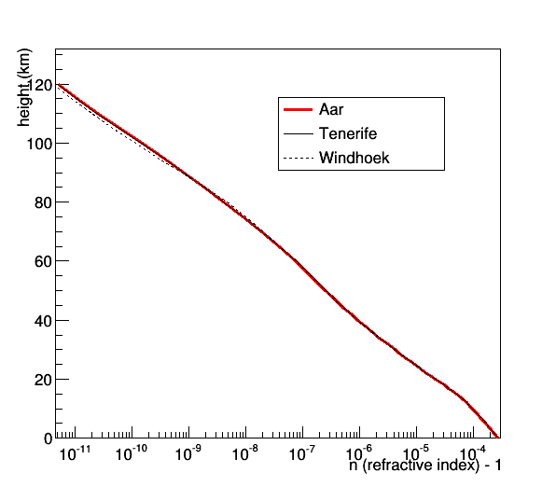
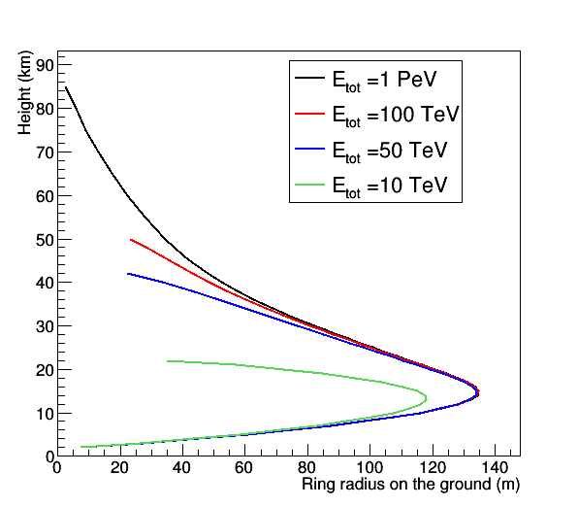
CTAでのDirect Cherenkov観測:大気モデル
CTAのシミュレーションコードはCORSIKAに装置記述部(sim_telarray)を組み合わせたもの
CORSIKAに候補サイトごとに外部大気モデルを取り込んでいる
海抜 0-30kmまでは1km刻み､30-50kmは2km刻み、50-120kmは5km刻みのデータをinterpolation
CORSIKA中のCherenkov光発光高度の刻みは h>10kmの領域で約12cmと細かい
Aarの大気モデル下でのDirect Cherenkov光の発生高度と地表面(1640m a.s.l.)でのリング半径の関係
外部大気モデル中の屈折率と海抜高度の設定値
鉄(z=26)

Slide 15
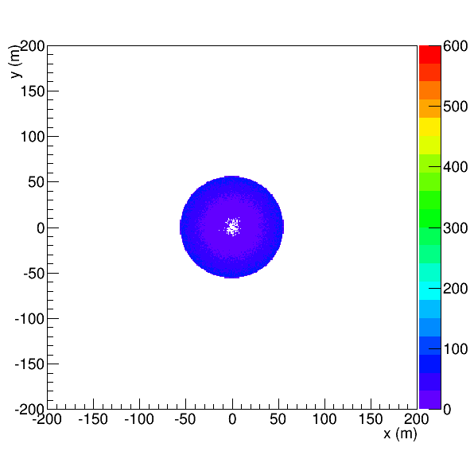
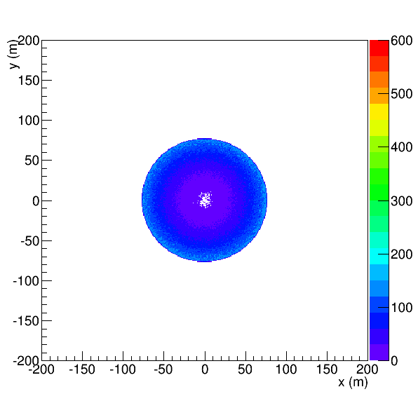
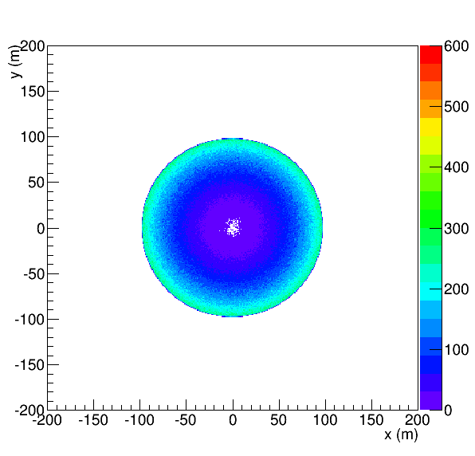
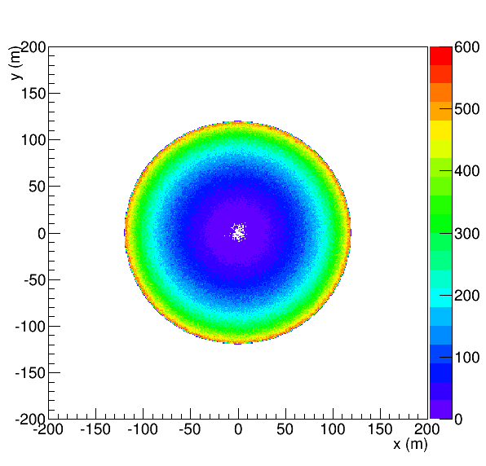
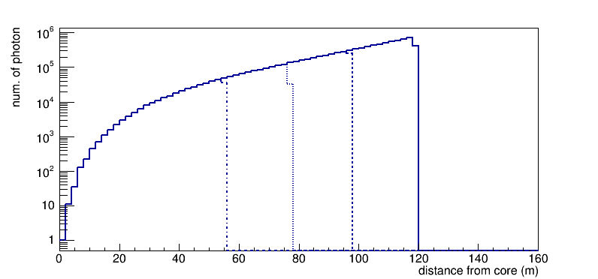
First interaction heightと地上での光量分布
First interaction heightと観測地平面でのDirect Cherenkov光密度分布 (50 TeV iron)
FIH=35ｋｍ
FIH=30ｋｍ
FIH=25ｋｍ
FIH=20ｋｍ
FIH=20ｋｍ
FIH=25ｋｍ
FIH=30ｋｍ
FIH=35ｋｍ

Slide 16
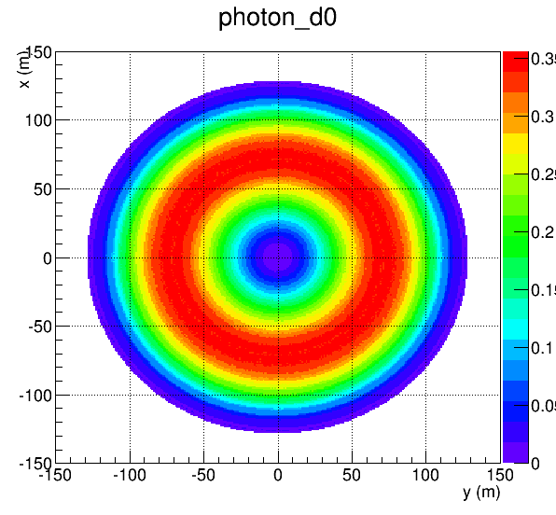
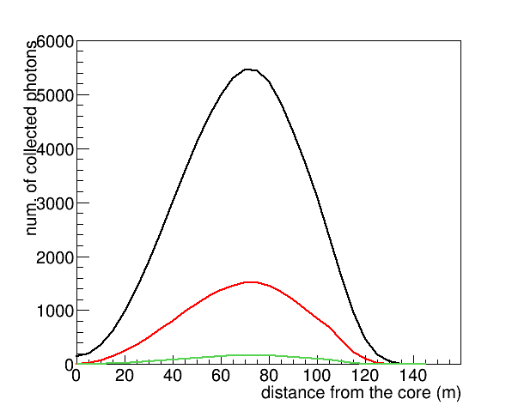
CTAでのDirect Cherenkov観測：大気モデル(2)
Direct Cherenkov放射部分のみを取り扱うsimple なsimulatorを作って光量を試算
First interaction pointの分布を取り込んだ地表面でのDirect Cherenkov光の積算分布(Iron z=26, E冪乗スペクトル)
コア位置からの距離と一定半径円内で積分した光量
(Iron, 17TeV)
D=23m
D=12m
D=4m

Slide 17
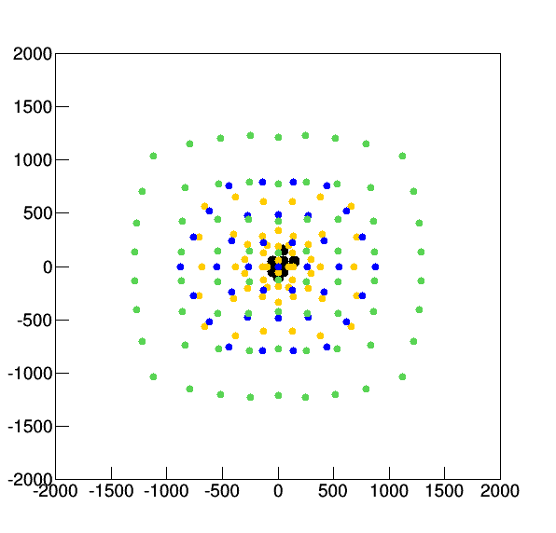
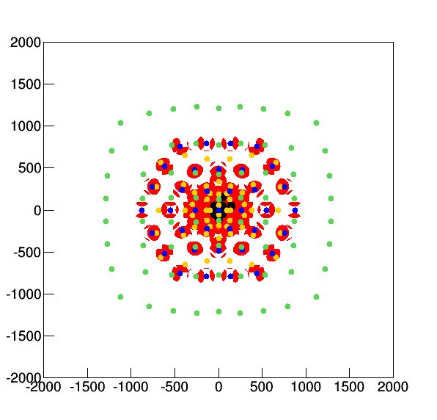
CTAでのDirect Cherekov光観測：アレイ配置
CTAアレイの構成の詳細 →前の講演
MST(中口径望遠鏡)がH.E.S.S.望遠鏡のサイズに相当 台数4 →25
→有効面積の拡大
LST(大口径望遠鏡)の23m反射鏡 → 集光力は H.E.S.S.の3.6倍、より軽い元素(Siなど）の検出確率が向上する
CTAのシミュレーションコード(“Production 2”
Phase) 中での望遠鏡配置
(複数のアレイ候補の重ね合わせ）
y(m)
*1部の望遠鏡は省略されている
この配置でのテスト生成データ(z=20 deg)
Parameter | Set value
Site | Aar (1640m a.s.l.)
Particle | Iron (z=26, A=56)
Energy | 5TeV – 1 PeV, power-law(-2.0)
Core scatter area | <850m
Arrival direction | 0°-10° uniform
x(m)
LST
MST
DC-SST
SC-SST

Slide 18
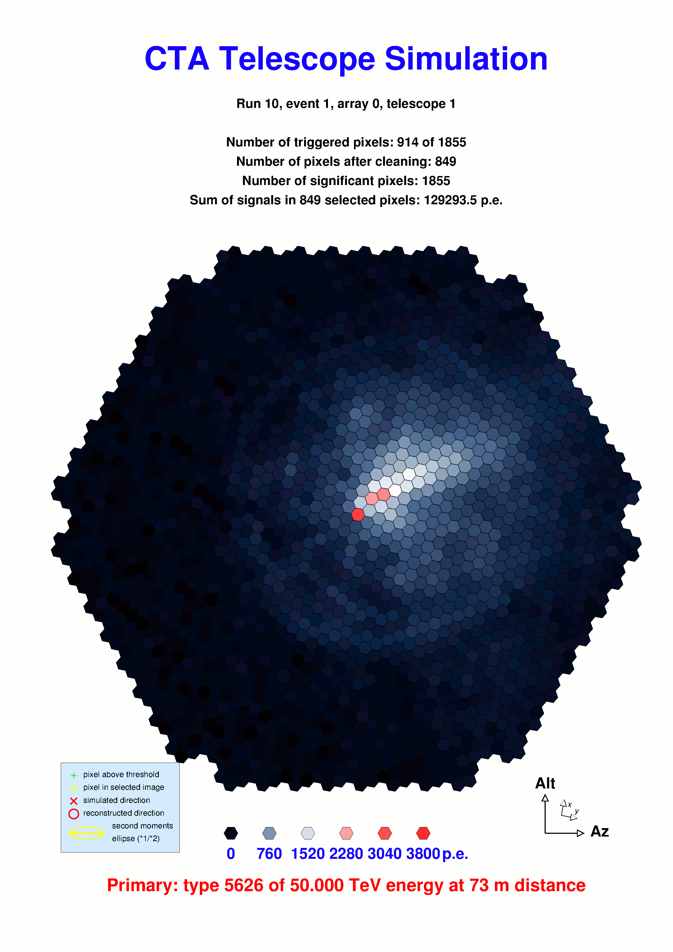
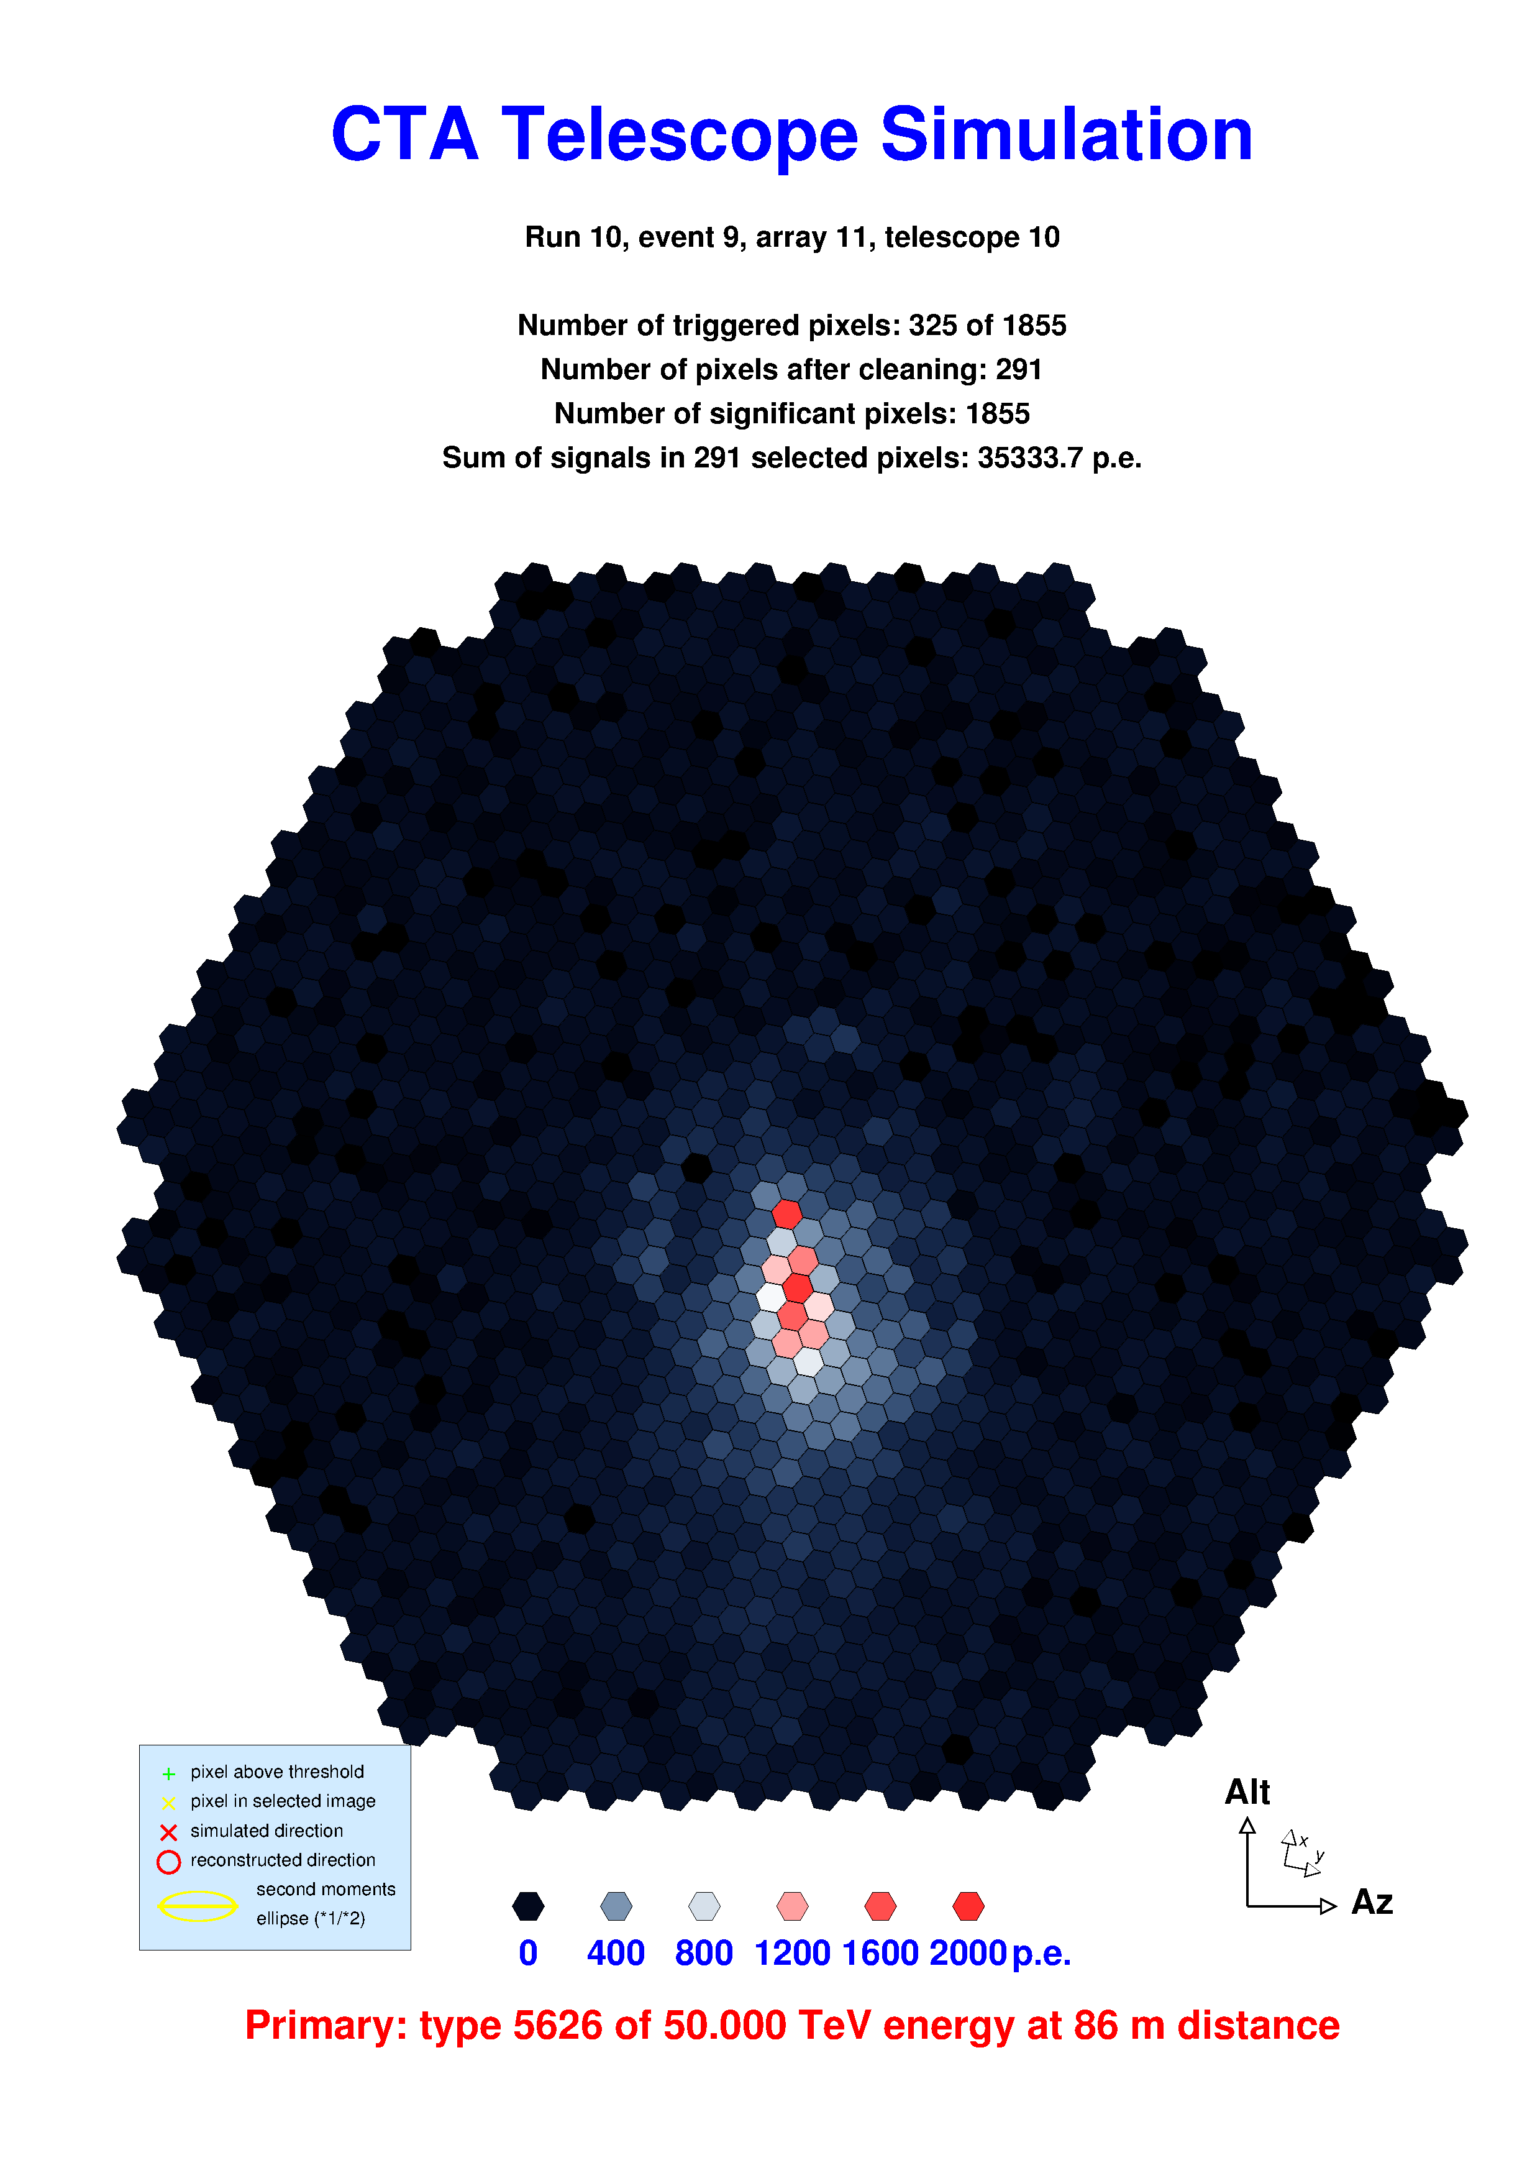
CTA-LST/MSTでのDCイベント例(Fe 50TeV)
LST
MST
DC pixel
DC pixel
d=73m
d=86m
2.0 deg
4.0 deg

Slide 19
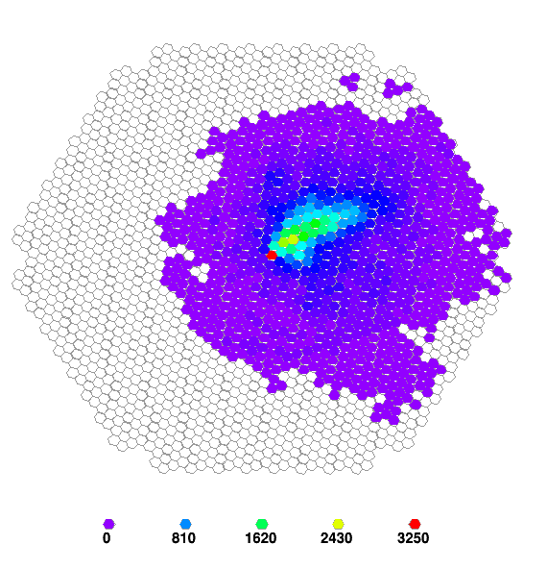
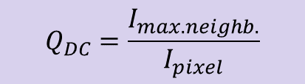
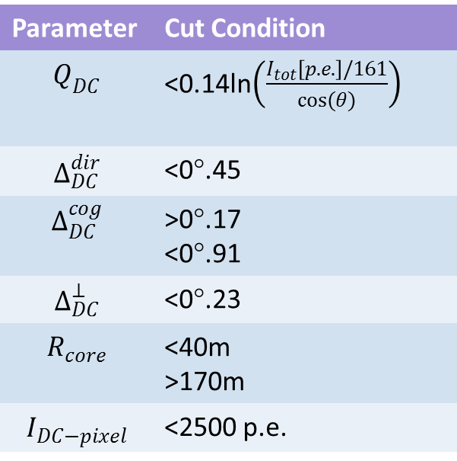
Direct Cherenkov eventの選別方法:
H.E.S.S.の場合
Image cleaning後 aspect ratio (=image_width/image_length)<0.75のイベントを選択
Parameter | Cut Condition
$$Q_{DC}$$ | <0.14ln$\left(\frac{I_{tot}\left[p.e.\right]/161}{cos(θ)}\right)$
$$∆_{DC}^{dir}$$ | <0°.45
$$∆_{DC}^{cog}$$ | >0°.17 <0°.91
$$∆_{DC}^{⊥}$$ | <0°.23
$$R_{core}$$ | <40m >170m
$$I_{DC−pixel}$$ | <2500 p.e.
再構築された到来方向
$$Q_{DC}=\frac{I_{max. neighb.}}{I_{pixel}}$$
選択領域の中で最も小さいQ_{DC}を持つピクセルを DC-pixelと同定
これらの条件を満たす望遠鏡が最低2台あることを要求

Slide 20
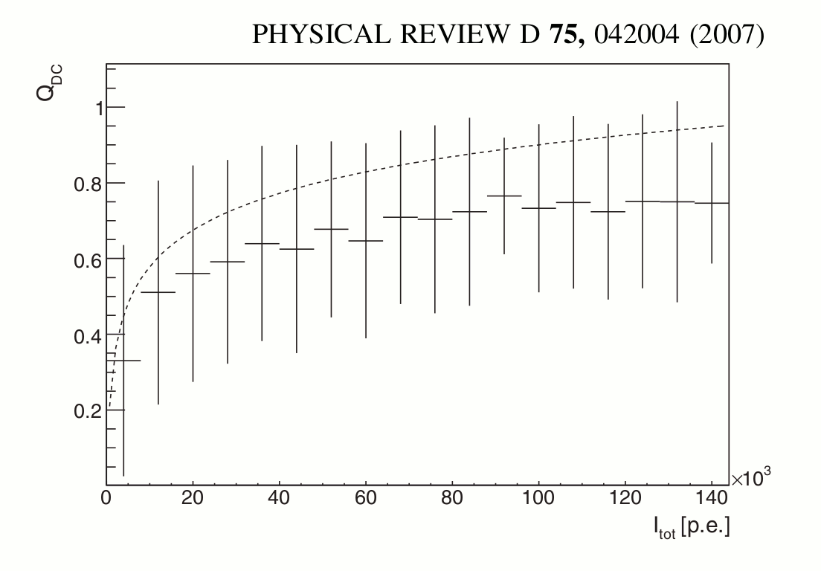
Q_{DC}のカット値のエネルギー依存性(HESSの場合)
前述のように、粒子のエネルギーに比例してDC光に対して背景光となるEAS光量が増加するため、最適化されたQ_{DC}のカットは高エネルギー側でゆるく（値が大きく）低エネルギー側できつい（値が小さく）傾向を持つ
シミュレーションデータのエネルギーとFirst Interaction Heightの情報からあらかじめDC光を検出できない鉄イベントを除き、QDCの分布からカット値を決定する。
イメージ全体の光量とQDC値分布・カット値の関係
(Aharonian et al. 2007)

Slide 21
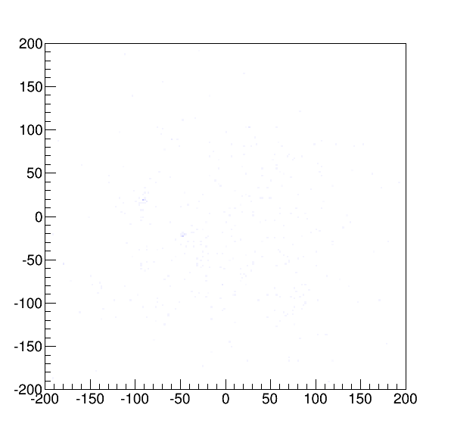
DC光子のタイミング情報の利用
観測地平面でのEAS光とDC光の到来時刻関係
大気上層部で放出され、コア近傍で観測されるDirect Cherenkov光はシャワー極大近傍で放出されるCherenkov光よりも遅れて地表に到達する特性がある
単一粒子由来のためタイミングの幅も狭い
y (m)
50 TeV iron, CORSIKA
x (m)

Slide 22
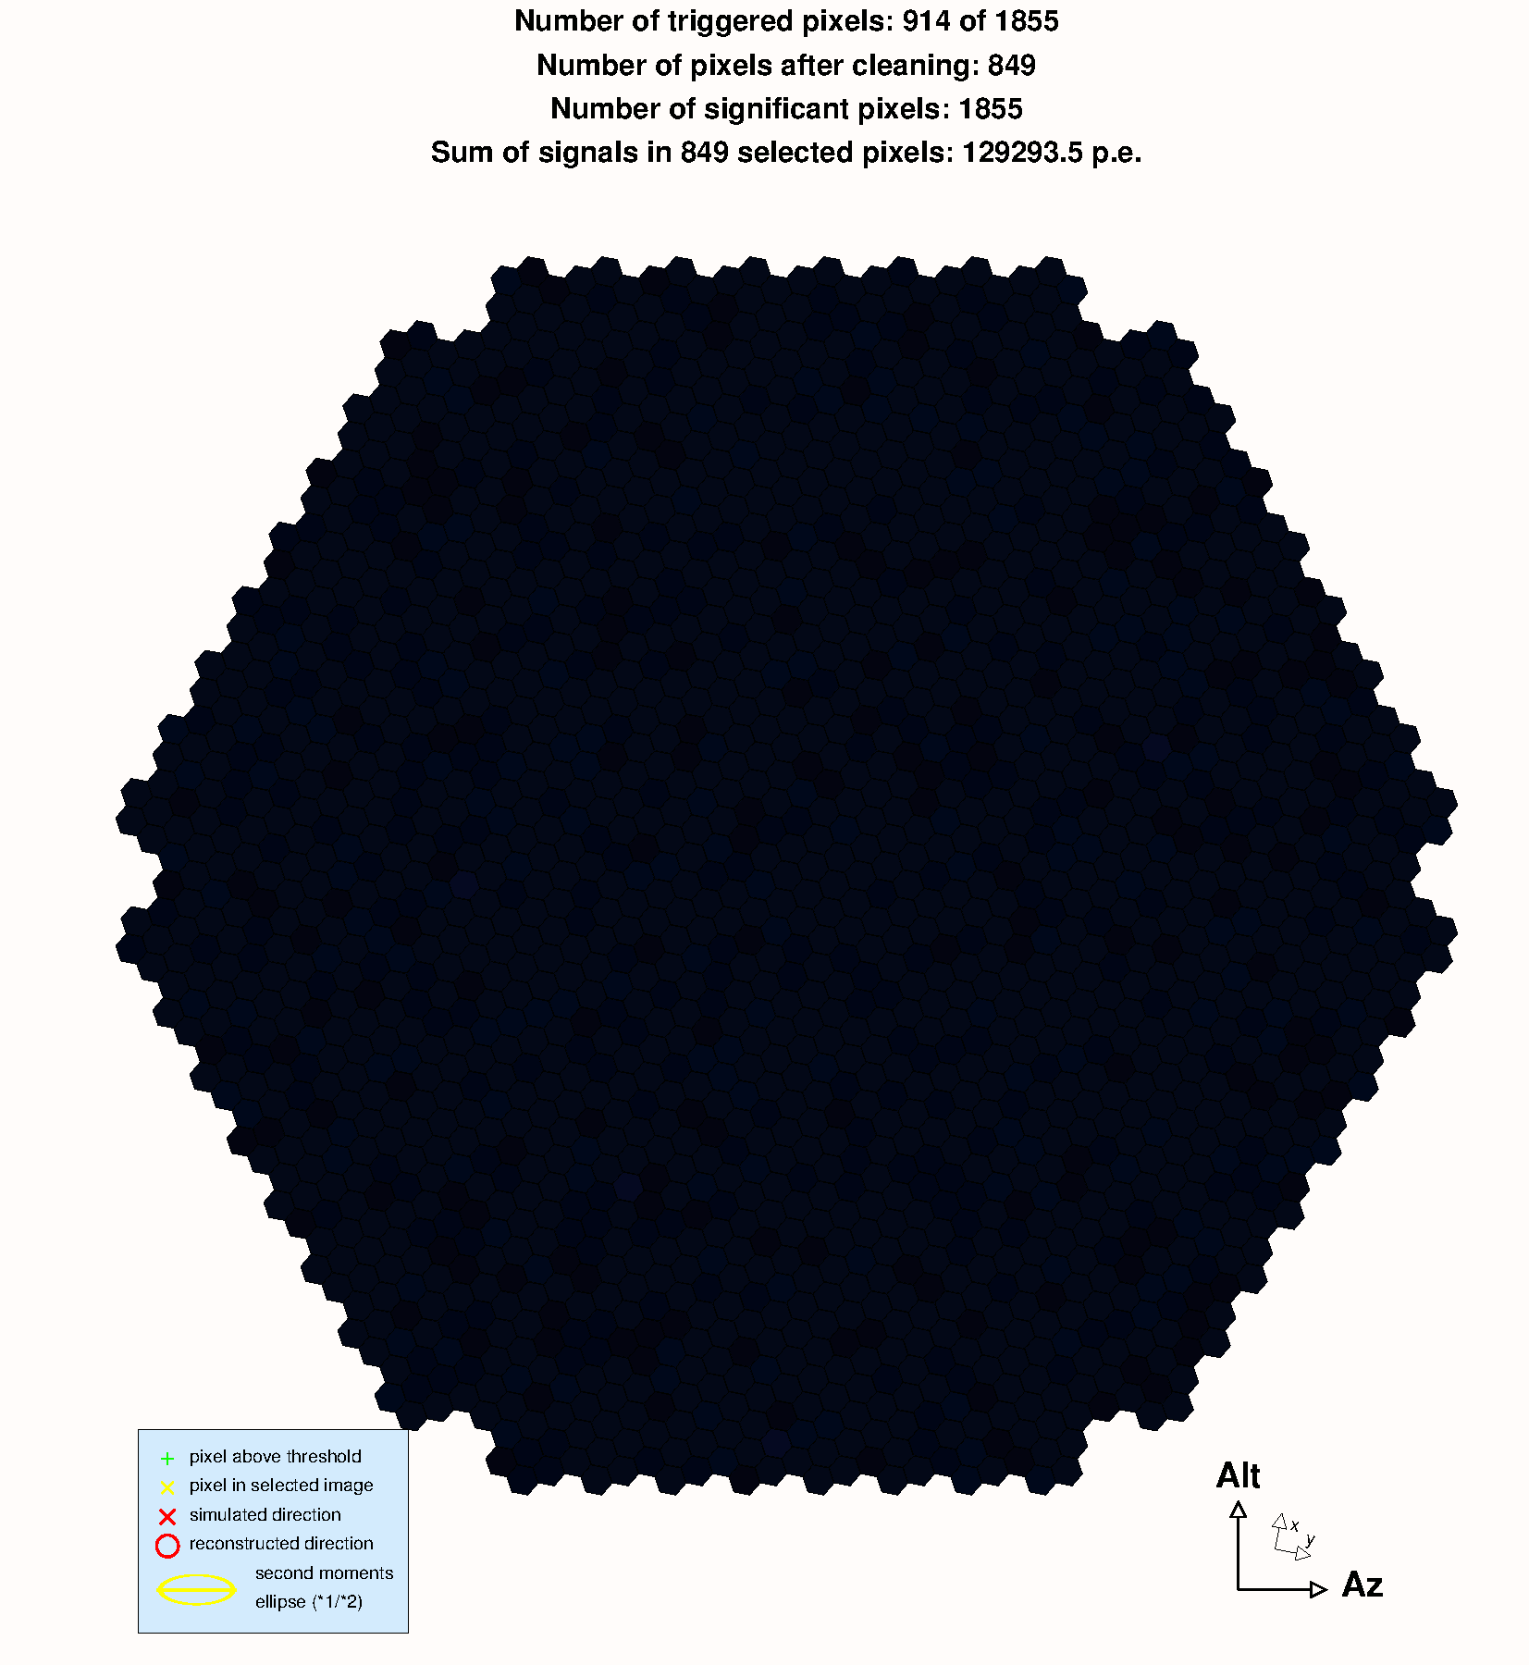
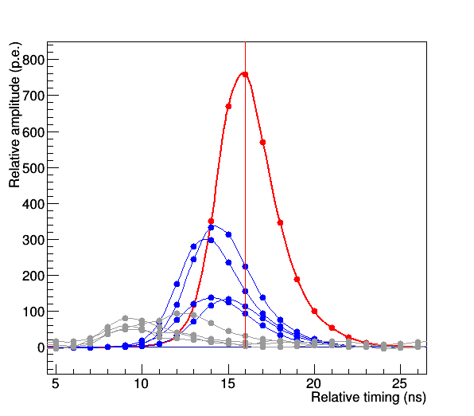
Direct Cherenkov光pixelのタイミング特性
H.E.S.S.のデータは16 ns間の積分で取得されていたため、この時間特性は利用されていない
この時間特性をDC光分離に利用するには、等時性の保たれる光学系と~1ns程度の時間分解能が確保される必要がある
LSTに入ったDCイベントの各ピクセルの光量の時間推移
各ピクセルの光量の時間推移(2)
16ns
DC-pixel
イメージ重心近傍のピクセル
Local μ−ring近傍のピクセル(光量x20)

Slide 23
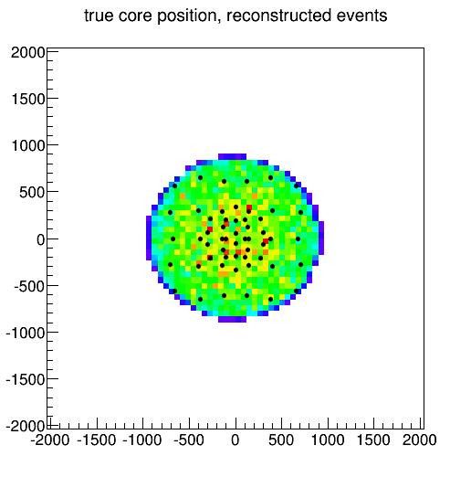
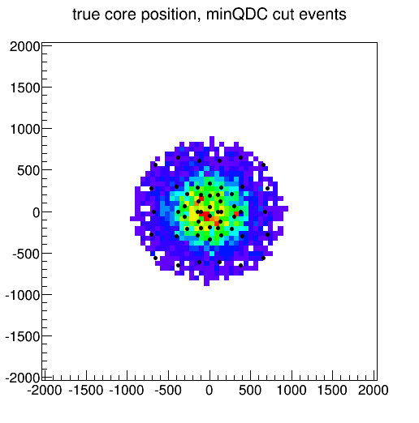
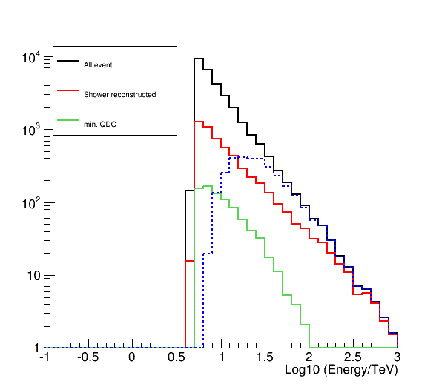
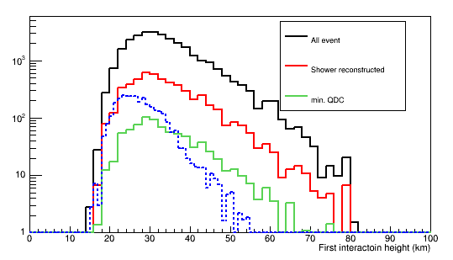
テスト鉄データへのhess like 解析条件 の適用
前掲のテスト鉄データにH.E.S.S.like 解析のカットを適用
min Q_{DC}<0.8と簡略化
Image cleaning条件からはじまって、これからCTA仕様での解析パラメータのチューニングが必要
True Core position 分布
Rreconstructed
Simplified minQ_{DC}
(<0.8) +core cut
エネルギー分布
Preliminary
First interaction height 分布
all events
reconstructed events
DC emitted events
minQ_{DC} +core cut events

Slide 24
CTAでのDirect Cherenkov光+重元素シャワー
データ解析面での課題
コア位置･到来方向の決定精度向上
・>10TeV領域の重元素シャワーに適したイメージクリーニング
（シャワー抽出）パラメータの調整
・Direct Cherenkov光ピクセルの位置情報を用いた到来方向構築
・光子時刻勾配情報の利用
2. CTAの各望遠鏡の仕様に適したminQ_{DC}のカット値曲線の決定
3. DC光とEAS光の到来時刻差を利用したDCピクセル同定プロセスの導入・効率改善の評価(主にLST)

Slide 25
まとめと今後の課題
Direct Cherenkov光を利用したIACTでの宇宙線重元素スペクトル計測は、100TeV領域において現行装置(H.E.S.S.)での結果が飛翔体による直接計測結果と比較しても最も精度の良いものであり、有望な手法と言える。
次期計画CTAでは12mの中口径望遠鏡の数が増大することによりDC手法での鉄粒子検出の有効面積の増大が見込まれる。また、23mの大口径望遠鏡の集光力により、より軽いSiなどの原子核成分の検出感度も向上すると期待される。
今後H.E.S.S.の解析手法から発展させたCTA仕様の解析手法の開発が不可欠である｡DC光イベントの高効率選択と背景陽子イベントの高効率排除を両立するevent selection, またDC光をEAS光分布から精度よく抽出する解析手法を確立する必要がある。
チェレンコフ光子の到来タイミング情報の活用はこれらの解析手法の確立に有用である可能性があり、今後フルシミュレーションデータを用いたstudyを展開する予定である。

